Slide 1
XVI PORTAFOLIO DE INICIATIVA EMPRESARIAL
CAJAS POR SUSCRIPCIÓN CON FINES ECOLÓGICOS PARA JÓVENES ENTRE 18 Y 30 AÑO S
AULA: AC 1052

Slide 2
DATOS DE LOS INTEGRANTES DE EQUIPO
N° | APELLIDOS Y NOMBRES | CARRERA
01 | Buendía Luque Robby | Ciencias y Tecnologías de la Comunicación
02 | Lara Díaz Genoveva | Ciencias y Tecnologías de la Comunicación
03 | Málaga Lázaro Leslie | Ciencias y Tecnologías de la Comunicación
04 | Núñez Ibáñez Alejandro | Ciencias y Tecnologías de la Comunicación
05 | Ramos Vásquez Valeria | Ciencias y Tecnologías de la Comunicación
06 | Vásquez Solis José | Ciencias y Tecnologías de la Comunicación

Slide 3
DESCRIPCIÓN DEL NEGOCIO
Las Eco – box, son una cajas con contenido hecho a mano aleatorio, que se puede adquirir por medio de una suscripción a través de nuestra página web.
Dentro de las eco – box, puedes encontrar productos como, accesorios, decoración, bolsos, reliquias, etc.
Nuestra Eco – box tiene como objetivo ayudar a resolver situaciones de riesgo ecológico ambiental, animal y ecológico, por lo cual un porcentaje de nuestras ventas va dirigido al financiamiento de proyectos de esta naturaleza.

Slide 4
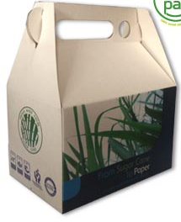
SUSTITUIR:
Las hojas recicladas por hojas normales
Los eco-box por eco-bags
Cartones normales por cartones reciclados
Peluches de fábrica por peluches artesanales.
Ropa vieja que se puede reutilizar
REACOMODAR:
Enviar productos que quedaron de envíos pasados.
Tiempo y precio
Facilidad de envió o cancelación del envio.
Cambio de fecha de entrega de la caja
SCAMPER
COMBINAR:
Con aprendizaje de nuevas lenguas.
Valorar el esfuerzo artesanal (mano de obra).
Juegos de mesa
Información dinámica sobre ecología.
ELIMINAR:
Cantidad de accesorios (peso por envío).
Combos y ofertas.
Retrasos de entregas por partes de la empresas de transportes.
Envíos con algún producto roto o dañado.
ADAPTAR:
Se podría parecer a la caja de Amazon (Danbo).
Se puede copiar la forma de publicidad y de adquisición.
El tamaño de la caja y de los productos en su interior dependerá del costo.
PROPONER:
En la industria culinaria.
En la industria de la moda y belleza (cosméticos y prendas ecológicas).
Por temporadas
Feriados y fechas especiales (Navidad, Año Nuevo, etc.)
MODIFICAR:
La forma de entrega en lugar exacto donde te encuentres
Forma de pago por cuotas (sin intereses).
Por cada compra hacer una donación.
Cajas personalizadas.
Ofertas exclusivas por opiniones acerca de cajas recibidas anteriormente

Slide 5
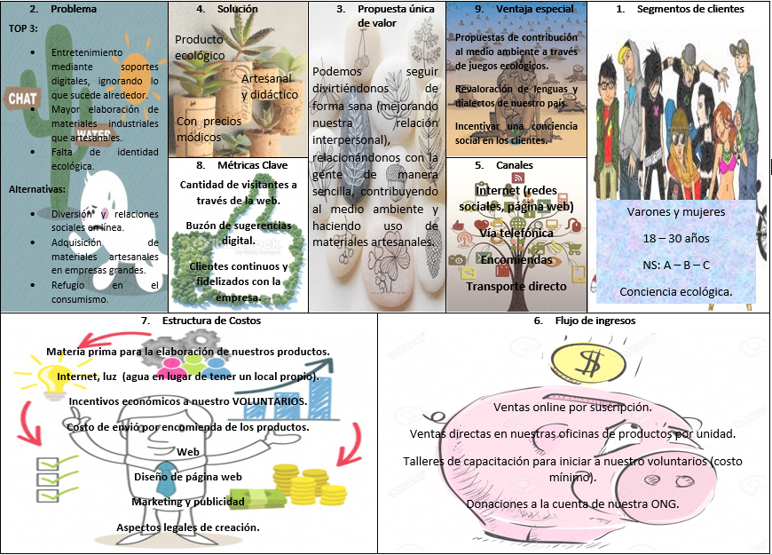
MODELO DE NEGOCIO LEAN CANVAS

Slide 6
CAJAS POR SUSCRIPCIÓN CON FINES ECOLÓGICOS
PARA JÓVENES ENTRE 18 Y 30 AÑOS

